Slide 1
лекція
за темою:
ПСИХОЛОГІЯ ОСОБИСТОСТІ

Slide 2
план
1.Поняття про особистість.
Співвідношення понять: «людина», «особистість», «індивід», «індивідуальність».
2.Теорії особистості.
3.Структура особистості.

Slide 3
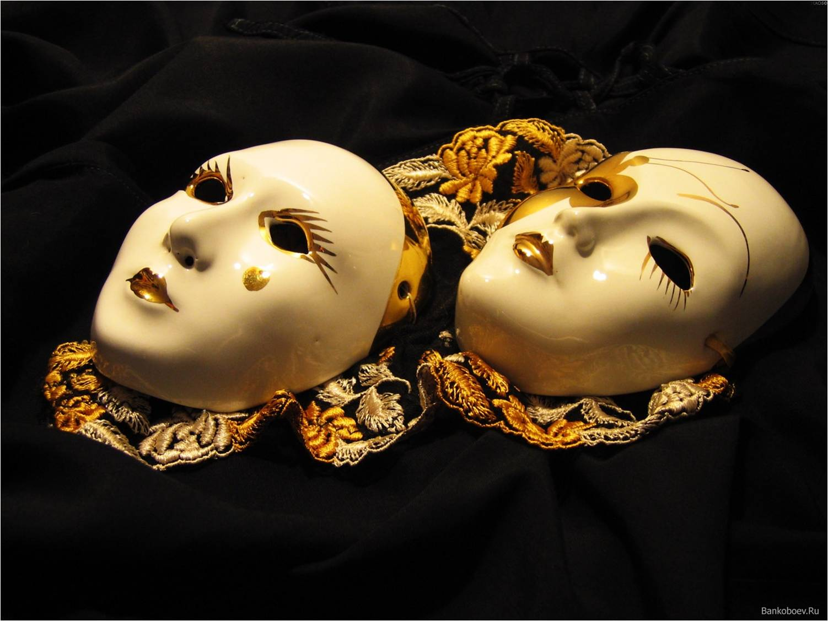
1. ПОНЯТТЯ ПРО ОСОБИСТІСТЬ. СПІВВІДНОШЕННЯ ПОНЯТЬ: «ЛЮДИНА», «ОСОБИСТІСТЬ», «ІНДИВІД», «ІНДИВІДУАЛЬНІСТЬ»
Наука про особистість називається персонологією
Термін «особистість» має декілька значень. Походить він від латинського поняття «персона». У древньогрецькій драмі цим терміном позначалась маска, яку актор одягав під час вистави.
Вчені-психологи, які займаються проблемами особистості називаються персонологами (термін запропонував у 1938 р. Генрі Мюррей).

Slide 4
Інша назва Науки про особистість – психологія особистості (за О.В. Киричуком)
Психологія особистості як галузь науки вивчає:
- закономірності формування людини як суб’єкта життєтворчості;
- механізми, форми і методи інтегрування всіх психічних процесів, станів, властивостей індивіда у системну якість, від якої залежить взаємодія з соціумом;
- соціально-значущі взаємини;
- процес соціалізації особистості.

Slide 5
Основні аспекти дослідження проблем особистості:
структура особистості та її функціональні характеристики;
самосвідомість особистості, її рефлексивні властивості;
самооцінка і образ «Я»;
життєвий шлях;
особливості ставлення до життя і смерті;
вплив екстремальних ситуацій на особистісний розвиток;
життєва криза на різних вікових етапах;
відхилення в розвитку особистості;
можливості гармонізації особистісного розвитку;
методи особистісної діагностики, корекції, профілактики, прогнозування шляхів саморозвитку особистості.

Slide 6
Співвідношення понять «людина», «особистість», «індивід», «індивідуальність»
Людина – це, насамперед, біологічна істота, яка належить до класу ссавців Homo sapiens («людина розумна»)
На відміну від інших живих істот, людина наділена свідомістю, тобто здатністю пізнавати і перетворювати навколишній світ та свою власну природу
У новонародженої дитини наявні біологічні передумови для того, щоб стати людиною:
а) будова тіла передбачає пряму ходу;
б) структура мозку забезпечує можливість розвитку інтелекту;
в) високорозвинена рука як засіб пізнання і перетворення
навколишнього світу.

Slide 7
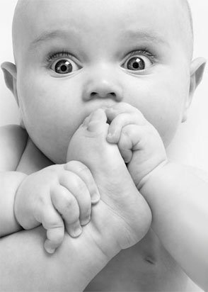
Після народження дитина вже є людським індивідом. Тварин після народження іменують особинами.
Індивідом може бути новонароджений і дорослий, обдарований і розумово відсталий.
Індивід – це конкретна людина із всіма характерними для неї особливостями:
- біологічними
- фізичними
- соціальними
- психологічними

Slide 8
З’явившись на світ як індивід, людина набуває соціальних якостей, стає особистістю
Більше 130 спеціальних наук вивчають особистість людини (історія, філософія, соціологія, етика, естетика, педагогіка…)
Особистість – це конкретна людина, яка живе і діє
в певних суспільно-історичних умовах,
посідає те чи інше місце в суспільстві
і виконує певну роль.
Роль – це соціальна функція особистості, наприклад, роль матері чи батька, виховання дітей
Особистістю (за О.В.Скрипченком) є соціалізований індивід, який утілює найсуттєвіші соціально значущі властивості

Slide 9
особистість – це та ж сама людина, але яка розглядається як суспільна істота
Позиція особистості – це система її ставлень до навколишнього, до інших людей, до себе та до власних обов’язків. Позиція особистості визначає її соціальні установки
Індивідуальність – це особистість
у її конкретній своєрідності,
це неповторне поєднання психічних властивостей

Slide 10
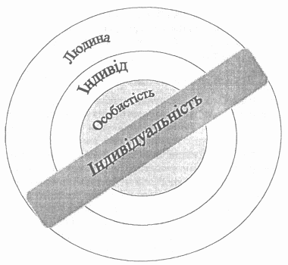
за Р.С. Немовим, найширшим поняттям є «людина», дещо вужчим є поняття «індивід», ще вужчим – поняття «особистість»
А ось поняття «індивідуальність» пронизує всі інші поняття. Коли говорять про індивідуальність, то мають на увазі оригінальність особистості (в одних вона виявляється яскраво, в інших – малопомітно).
Універсум – вищий ступінь духовного розвитку людини, яка усвідомлює своє буття
і місце в світі.

Slide 11
Найважливіші психологічні характеристики особистості
1. Стійкість властивостей особистості.
2. Єдність особистості.
3. Активність особистості.
Види активності:
фізична (потреба в русі, фізичних навантажень);
психічна (потреба в пізнанні навколишнього світу і самого себе);
соціальна (потреба у перетворенні або підтриманні основ людського життя)

Slide 12
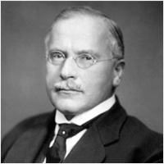
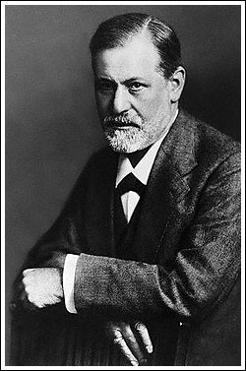
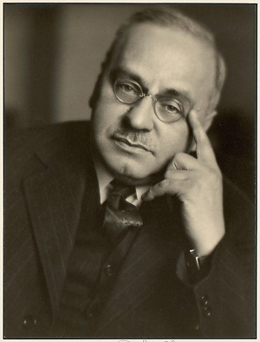
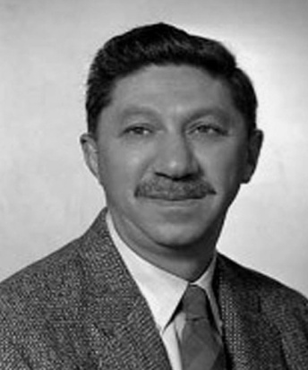
2. Теорії особистості
Психодинамічна теорія
особистості Зігмунда Фройда.
2. Аналітична теорія особистості
Карла Густава Юнга
3. Індивідуальна теорія особистості Альфреда Адлера
4. Гуманістична теорія особистості Абрахама Маслоу

Slide 13
Теорії особистості
5. Его-теорія особистості Еріка Е ріксона.
6. Соціокультурна теорія особистості Карен Хорні.
7. Гуманістична теорія особистості Еріка Фромма.
8. Соціально-когнітивна теорія особистості Альберта Бандури.
9. Когнітивна теорія особистості Джорджа Келлі.
10.Структурна теорія рис особистості Раймонда Кеттела.
11. Феноменологічний напрям в теорії особистості Карла Роджерса.
12. Диспозиційна теорія особистості Гордона Олпорта.
13. Теорія типів особистості Ганса Айзенка.
14. Теорія оперантного научіння Береса Фредеріка Скіннера.
15. Теорія соціального научіння Джуліана Роттера.

Slide 14
Психодинамічна теорія особистості Зігмунда Фройда
З.Фройд у своїй теорії особистості розглядає таку структуру особистості:
1. Его (Я) – це раціональна частина особистості, процеси мислення.
2. Ід (Воно) – це наше інстинктивне ядро, способи задоволення осбистості.
3.Суперего (Над-Я) – це моральна сторона особистості, наша совість.
У своїй теорії З. Фройд виділяє 2 основних інстинкти, які спрямовують нашу особистість:
1. Інстинкт продовження роду (лібідо).
2. Інстинкт збереження життя (страх смерті).

Slide 15
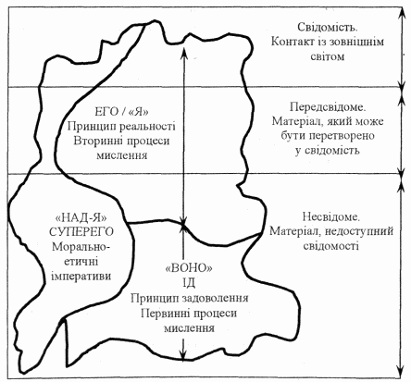

Slide 16
Аналітична теорія особистості Карла Густава Юнга
Центральне поняття теорії - індивідуація.
Кожен має тенденцію до індивідуації, тобто до саморозвитку, який включає встановлення зв’язків між Его-центром свідомості та Самістю-центром душі, між свідомістю і несвідомим.
Юнг розглядає таку систему архетипів:
- аніма – підсвідома жіноче начало в особистості чоловіка (Жінка, Діва Марія, Монна Ліза);
- анімус – підсвідоме чоловіче начало в особистості жінки (Чоловік, Ісус Христос, Дон Жуан);
- персона – це наше публічне обличчя, враження, яке створюємо, скриваючи деколи істинну суть (маска);
- самість – втілення цілісності і гармонії, яка регулює центр особистості, це серцевина особистості (Мандала, абстрактний круг, німб святого);
- тінь – це подавлена, темна, тваринна сторона особистості, агресивні імпульси, аморальні думки і пристрасті (сатана, Гітлер).

Slide 17
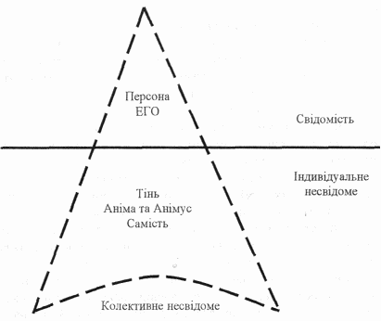

Slide 18
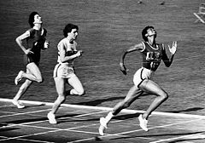
Індивідуальна теорія особистості Альфреда Адлера
Альфреда Адлера вважають представником глибинної психології
Адлер вважав,
що на формування особистості впливає порядкова позиція в сім’ї (перша дитина, єдина, середня, остання);
що особистість прагне компенсувати вроджене почуття власної неповноцінності, досягти досконалості;
що у процесі формування особистості складаються
певні стилі життя
(керує, отримує, уникає, є соціально корисною);
що ступінь вираження соціального інтересу є показником психічного здоров’я.

Slide 19
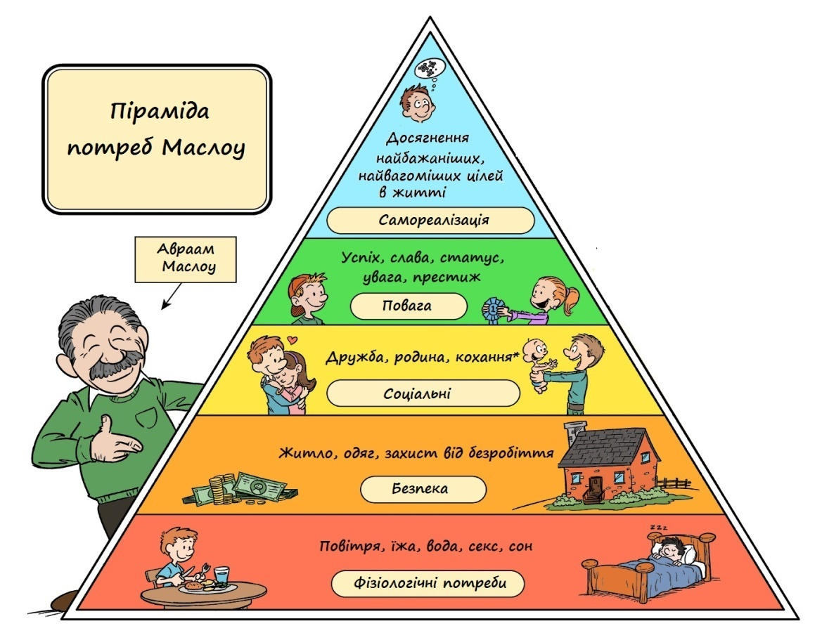
Гуманістична теорія Абрахама Маслоу
А. Маслоу розробив теорію самоактуалізації особистості
Вчений описує мотивацію особистості через ієрархію потреб, зображену у вигляді своєрідної піраміди:

Slide 20
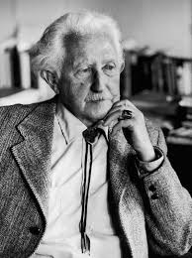
Его-теорія особистості
Еріка Еріксона
Ерік Еріксон сформулював епігенетичний закон розвитку особистості.
Весь період життя вчений поділив на 8 фаз, під час кожної з яких переживається нормативна криза

Slide 21
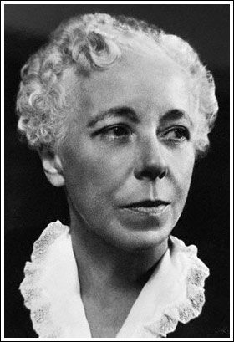
Соціокультурна теорія особистості Карен Хорні
Учена виділяє 10 невротичних потреб, які люди використовують з метою зміцнення своєї безпеки, переборення базальної тривоги.
У скрутних життєвих ситуаціях можливі певні стратегії виходу. К. Хорні описала три таких стратегії:
спрямування особистості від людей (одинокість, замкнутість, самоізоляція, «монастир»);
спрямування особистості проти людей (агресія, схильність до руйнування, «війна»);
спрямування особистості до людей (розмова, розповідь, «сповідь»).

Slide 22
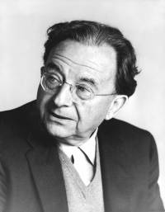
Гуманістична теорія особистості
Еріха Фромма
Е. Фромм, розробляючи структуру характеру особистості, виділяє типи особистості в деструктурному суспільстві:
- садист-мазохіст
- руйнівник
- конформіст-автомат

Slide 23
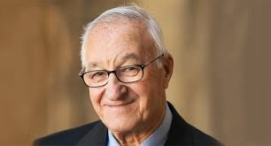
Соціально-когнітивна теорія особистості Альберта Бандури
Учений розглядає особистість з точки зору соціобіхевіористичних позицій,
як складний механізм взаємовпливу індивіда, поведінки і ситуації
(патерн – «шаблон поведінки», поведінковий патерн).

Slide 24
Структурна теорія рис особистості Раймонда Кеттела
У структурній теорії рис особистості автор підкреслив, що ядро особистості складають 16 найважливіших рис
(опитувальник Кетелла
«16 особистісних факторів» - 16 PF).

Slide 25
Феноменологічний напрям в теорії особистості Карла Роджерса
Учений доводить, що тільки суб’єктивний досвід особистості
є ключем для розуміння поведінки людини.
Основна ідея «терапії, центрованої на клієнті»
є особистісне зростання.

Slide 26
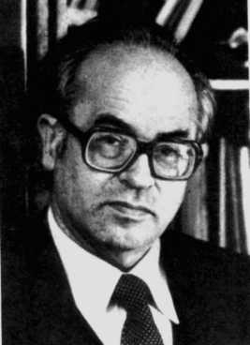
3.Структура особистості
Концепція персоналізації А. В. Петровського:
- внутрішньоіндивідна (інтеріндивідна) підсистема (темперамент, характер, здібності, характеристики індивідуальності);
- інтеріндивідна підсистема (виявляється у спілкуванні з іншими людьми);
- надіндивідна (метаіндивідна) підсистема (особистість виноситься за межі органічного тіла особистості та поза зв’язки з іншими індивідами; зміни, які особистість вносить в інші особистості).

